Slide 1
СЕВЕРО-ОСЕТИНСКИЙ ГОСУДАРСТВЕННЫЙ УНИВЕРСИТЕТ
ИМЕНИ КОСТА ЛЕВАНОВИЧА ХЕТАГУРОВА
Факультет химии, биологии и биотехнологии
Кафедра зоологии и биоэкологии
МАГИСТЕРСКАЯ ПРОГРАММА
ЭКОЛОГИЯ
Владикавказ
2019

Slide 2
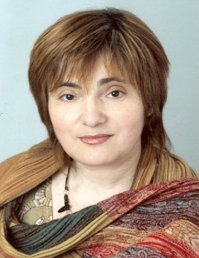
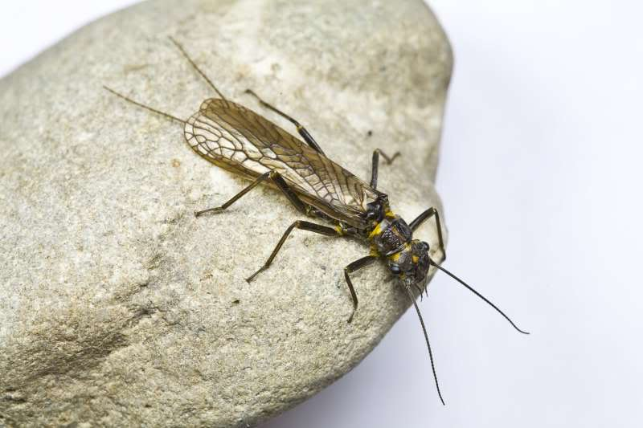
Научный руководитель магистерской программы:
ЧЕРЧЕСОВА СУСАННА КОНСТАНТИНОВНА
Заведующий кафедрой зоологии и биоэкологии,
Доктор биологических наук, профессор

Slide 3
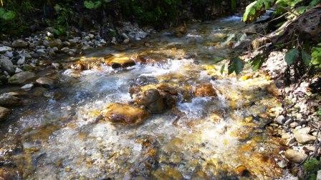
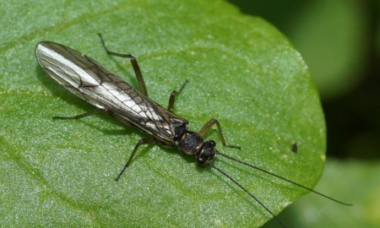
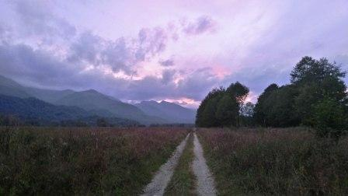
Цель программы магистратуры
Цель магистерской программы «Экология» – дать качественное, доступное, современное образование востребованное обществом, на основе гармоничного сочетания научной, фундаментальной и профессиональной подготовки выпускников, с использованием лучшего отечественного и мирового опыта в образовании и инноваций во всех сферах деятельности.
Магистр по данному направлению будет владеть широким спектром исследовательских и аналитических методов в области общей биологии и прикладной экологии, биологического контроля окружающей среды, экологического менеджмента, что позволит ему эффективно реализовывать свои знания и умения в научно-исследовательских учреждениях, организациях, осуществляющих воздействие на окружающую среду и реализующих программы природопользования, а также в разнотипных контролирующих структурах и органах охраны окружающей среды.

Slide 4
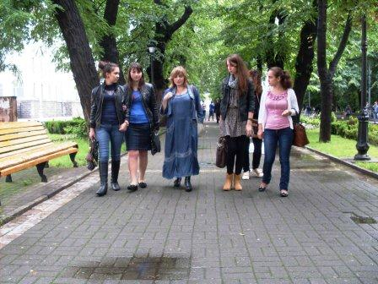
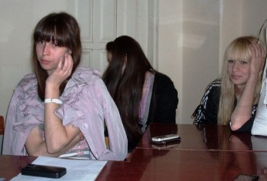
ЦЕЛЕВАЯ АУДИТОРИЯ МАГИСТЕРСКОЙ ПРОГРАММЫ
ВЫПУСКНИКИ БАКАЛАВРИАТА (03.06.01 – Биология)
СОТРУДНИКИ НАУЧНО-ИССЛЕДОВАТЕЛЬСКИХ, НАУЧНО-ПРОИЗВОДСТВЕННЫХ, ПРОЕКТНЫХ ОРГАНИЗАЦИИ
СОТРУДНИКИ УЧРЕЖДЕНИЙ ПО ОХРАНЕ ПРИРОДЫ И УПРАВЛЕНИЯ ПРИРОДОПОЛЬЗОВАНИЕМ
СОТРУДНИКИ ОБЩЕОБРАЗОВАТЕЛЬНЫХ УЧРЕЖДЕНИЙ И ОБРАЗОВАТЕЛЬНЫХ УЧРЕЖДЕНИЙ ПРОФЕССИОНАЛЬНОГО ОБРАЗОВАНИЯ
СОТРУДНИКИ САНЭПИДЕМНАДЗОРА, РЫБНЫХ ХОЗЯЙСТВ
СОТРУДНИКИ МЕДИКО-БИОЛЛОГИЧЕСКИХ ЛАБОРАТОРИЙ

Slide 5
ЗАДАЧИ ПРОФЕССИОНАЛЬНОЙ ДЕЯТЕЛЬНОСТИ ВЫПУСКНИКА
УМЕНИЕ реализОВАТЬ решениЯ в области организации рационального природопользования, обеспечения экологической безопасности и выполнения фундаментальных и поисковых научно-исследовательских разработок в области общей экологии;
ОСУЩЕСТВЛЕНИЕ ТЕОРЕТИЧЕСКИХ И ЭМПИРИЧЕСКИХ ИССЛЕДОВАНИЙ В ОБЛАСТИ ЭКОЛОГИИ И ОХРАНЫ ПРИРОДЫ
ПОНИМАТЬ ЗНАЧЕНИЕ БИОРАЗНООБРАЗИЯ ДЛЯ УСТОЙЧИВОГО РАЗВИТИЯ БИОСФЕРЫ, ИСПОЛЬЗОВАТЬ МЕТОДЫ НАБЛЮДЕНИЯ, ОПИСАНИЯ, ИДЕНТИФИКАЦИИ, КЛАССИФИКАЦИИ,
КУЛЬТИВИРОВАНИЯ БИОЛОГИЧЕСКИХ ОБЪЕКТОВ
ПРИМЕНЯТЬ СОВРЕМЕННЫЕ ЭКСПЕРИМЕНТАЛЬНЫЕ МЕТОДЫ РАБОТЫ С БИОЛОГИЧЕСКИМИ ОБЪЕКТАМИ В ПОЛЕВЫХ И ЛАБОРАТОРНЫХ УСЛОВИЯХ, ОБЛАДАТЬ НАВЫКАМИ РАБОТЫ
С СОВРЕМЕННОЙ АППАРАТУРОЙ

Slide 6
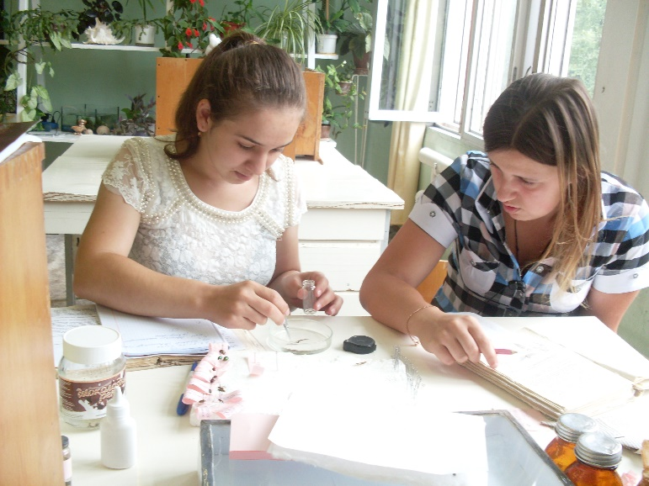
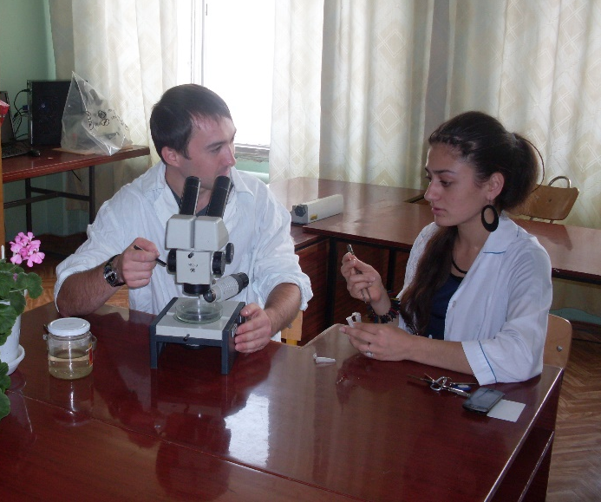
СРОК ОСВОЕНИЯ ПРОГРАММЫ МАГИСТРАТУРЫ
СРОК ПОЛУЧЕНИЯ ОБРАЗОВАНИЯ ПО ПРОГРАММЕ МАГИСТРАТУРЫ СОСТАВЛЯЕТ 2 ГОДА.
ОБЪЕМ ПРОГРАММЫ МАГИСТРАТУРЫ В ОЧНОЙ ФОРМЕ ОБУЧЕНИЯ, РЕАЛИЗУЕМЫЙ ЗА ОДИН УЧЕБНЫЙ ГОД, СОСТАВЛЯЕТ 60 З.Е. (2 ГОДА – 120 З.Е.).
ОБУЧЕНИЕ ОСУЩЕСТВЛЯЕТСЯ В ОЧНОЙ ФОРМЕ.

Slide 7
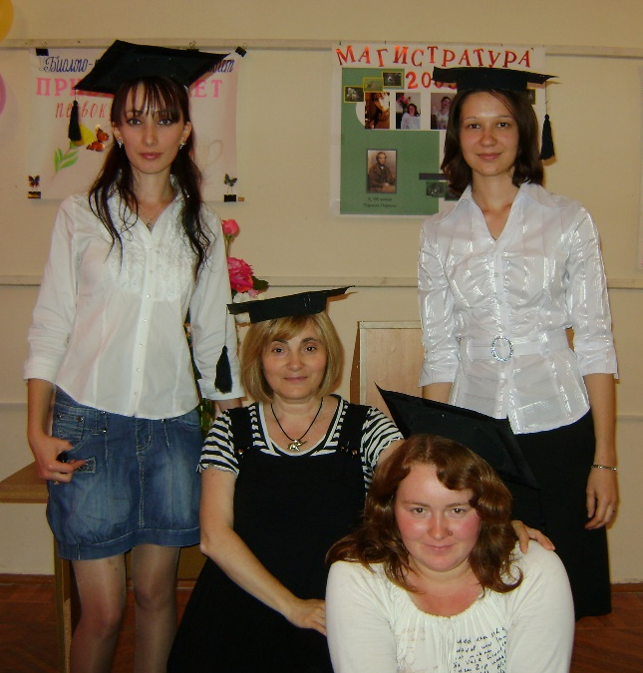
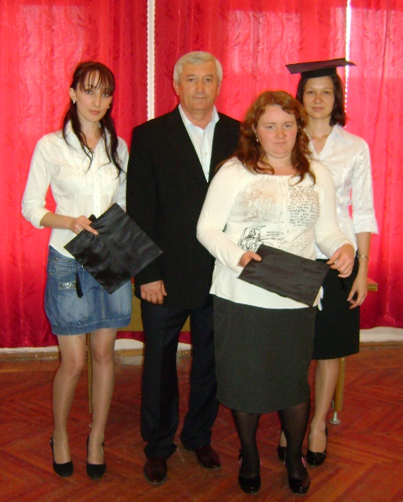
ТРЕБОВАНИЯ К УРОВНЮ ПОДГОТОВКИ, НЕОБХОДИМОМУ ДЛЯ ОСВОЕНИЯ ПРОГРАММЫ МАГИСТРАТУРЫ
ПРОГРАММА МАГИСТРАТУРЫ ПРЕДНАЗНАЧЕНА ДЛЯ ВЫПУСКНИКОВ ПРОГРАММ БАКАЛАВРИАТА И СПЕЦИАЛИСТОВ КАК БИОЛОГИЧЕСКОГО, ТАК И НЕБИОЛОГИЧЕСКОГО ПРОФИЛЯ.
АБИТУРИЕНТ ДОЛЖЕН ИМЕТЬ ДОКУМЕНТ ГОСУДАРСТВЕННОГО ОБРАЗЦА (ДИПЛОМ) О ВЫСШЕМ ОБРАЗОВАНИИ.
ЛИЦА, ИМЕЮЩИЕ ДИПЛОМ БАКАЛАВРА ИЛИ СПЕЦИАЛИСТА И ЖЕЛАЮЩИЕ ОСВОИТЬ ДАННУЮ ПРОГРАММУ, ЗАЧИСЛЯЮТСЯ В МАГИСТРАТУРУ ПО РЕЗУЛЬТАТАМ ВСТУПИТЕЛЬНЫХ ИСПЫТАНИЙ, ПРОГРАММЫ.

Slide 8
СТРАТЕГИЧЕСКИЕ ЗАДАЧИ ПРОГРАММЫ
ПОДГОТОВКА ВЫСОКОКВАЛИФИЦИРОВАННЫХ СПЕЦИАЛИСТОВ, ОБЛАДАЮЩИХ СОВРЕМЕННЫМ ЭКОЛОГО-ОРИЕНТИРОВАННЫМ МЫШЛЕНИЕМ И ВЛАДЕЮЩИХ ТЕОРЕТИЧЕСКИМИ ЗНАНИЯМИ И ПРАКТИЧЕСКИМИ НАВЫКАМИ, НЕОБХОДИМЫМИ ДЛЯ ПОДГОТОВКИ, ПРИНЯТИЯ И РЕАЛИЗАЦИИ ЭФФЕКТИВНЫХ РЕШЕНИЙ В ОБЛАСТИ ОРГАНИЗАЦИИ РАЦИОНАЛЬНОГО ПРИРОДОПОЛЬЗОВАНИЯ, ОБЕСПЕЧЕНИЯ ЭКОЛОГИЧЕСКОЙ БЕЗОПАСНОСТИ И ВЫПОЛНЕНИЯ ФУНДАМЕНТАЛЬНЫХ И ПОИСКОВЫХ НАУЧНО-ИССЛЕДОВАТЕЛЬСКИХ РАЗРАБОТОК В ОБЛАСТИ ОБЩЕЙ ЭКОЛОГИИ;
СОЧЕТАНИЕ ПРАКТИЧЕСКОЙ НАПРАВЛЕННОСТИ ОБУЧЕНИЯ С ГЛУБОКОЙ ФУНДАМЕНТАЛЬНОЙ ПОДГОТОВКОЙ;
РАЗВИТИЕ ИННОВАЦИОННЫХ СПОСОБНОСТЕЙ ВЫПУСКНИКОВ, ПОДГОТОВЛЕННЫХ К ВЫПОЛНЕНИЮ ТВОРЧЕСКОГО ТРУДА, ОБЛАДАЮЩИХ НАВЫКАМИ СОЗИДАНИЯ, ГЕНЕРИРОВАНИЯ ЗНАНИЙ;
ОСУЩЕСТВЛЕНИЕ ТЕОРЕТИЧЕСКИХ И ЭМПИРИЧЕСКИХ ИССЛЕДОВАНИЙ В ОБЛАСТИ ЭКОЛОГИИ И ОХРАНЫ ПРИРОДЫ;
ВОВЛЕЧЕНИЕ СТУДЕНТОВ МАГИСТРАТУРЫ В НАУЧНО-ИССЛЕДОВАТЕЛЬСКУЮ РАБОТУ С ЦЕЛЬЮ ПОВЫШЕНИЯ ЭФФЕКТИВНОСТИ ИХ ПОДГОТОВКИ И ФОРМИРОВАНИЯ ТЕСНЫХ КОНТАКТОВ С ОРГАНИЗАЦИЯМИ-ЗАКАЗЧИКАМИ.

Slide 9
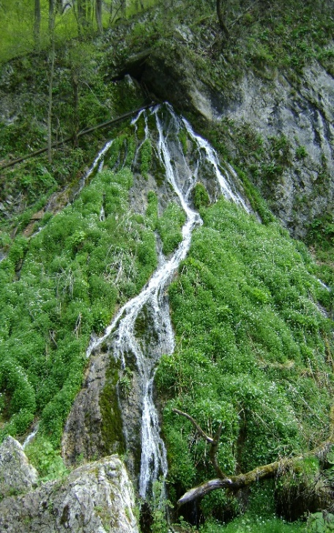
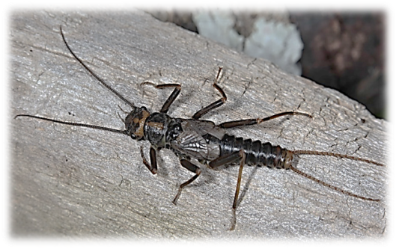
ОБЛАСТЬ ПРОФЕССИОНАЛЬНОЙ ДЕЯТЕЛЬНОСТИ ВЫПУСКНИКОВ
ОБЛАСТЬ ПРОФЕССИОНАЛЬНОЙ ДЕЯТЕЛЬНОСТИ ВЫПУСКНИКОВ ПО НАПРАВЛЕНИЮ ПОДГОТОВКИ 06.04.01 БИОЛОГИЯ ВКЛЮЧАЕТ ИССЛЕДОВАНИЕ ЖИВОЙ ПРИРОДЫ И ЕЕ ЗАКОНОМЕРНОСТЕЙ, ИСПОЛЬЗОВАНИЕ БИОЛОГИЧЕСКИХ СИСТЕМЫ ХОЗЯЙСТВЕННЫХ И МЕДИЦИНСКИХ ЦЕЛЯХ, ОХРАНА ПРИРОДЫ.
СФЕРОЙ ПРОФЕССИОНАЛЬНОЙ ДЕЯТЕЛЬНОСТИ ВЫПУСКНИКОВ ЯВЛЯЮТСЯ:
НАУЧНО-ИССЛЕДОВАТЕЛЬСКИЕ, НАУЧНО-ПРОИЗВОДСТВЕННЫЕ, ПРОЕКТНЫЕ ОРГАНИЗАЦИИ;
ОРГАНЫ ОХРАНЫ ПРИРОДЫ И УПРАВЛЕНИЯ ПРИРОДОПОЛЬЗОВАНИЕМ;
ОБЩЕОБРАЗОВАТЕЛЬНЫЕ УЧРЕЖДЕНИЯ И ОБРАЗОВАТЕЛЬНЫЕ УЧРЕЖДЕНИЯ ПРОФЕССИОНАЛЬНОГО ОБРАЗОВАНИЯ (В УСТАНОВЛЕННОМ ПОРЯДКЕ).

Slide 10
ОБЪЕКТЫ ПРОФЕССИОНАЛЬНОЙ ДЕЯТЕЛЬНОСТИ ВЫПУСКНИКОВ
ОБЪЕКТАМИ ПРОФЕССИОНАЛЬНОЙ ДЕЯТЕЛЬНОСТИ ВЫПУСКНИКОВ ПО НАПРАВЛЕНИЮ ПОДГОТОВКИ ЯВЛЯЮТСЯ:
БИОЛОГИЧЕСКИЕ СИСТЕМЫ РАЗЛИЧНЫХ УРОВНЕЙ ОРГАНИЗАЦИИ;
ПРОЦЕССЫ ИХ ЖИЗНЕДЕЯТЕЛЬНОСТИ И ЭВОЛЮЦИИ;
БИОЛОГИЧЕСКИЕ, БИОИНЖЕНЕРНЫЕ, БИОМЕДИЦИНСКИЕ, ПРИРОДООХРАНИТЕЛЬНЫЕ ТЕХНОЛОГИИ, БИОЛОГИЧЕСКАЯ ЭКСПЕРТИЗА И МОНИТОРИНГ, ОЦЕНКА И ВОССТАНОВЛЕНИЕ ТЕРРИТОРИАЛЬНЫХ БИОРЕСУРСОВ.

Slide 11
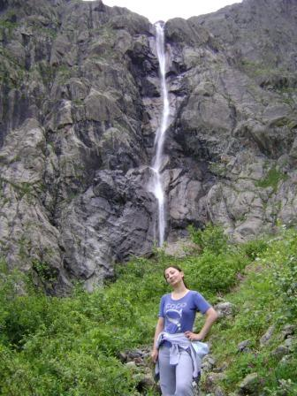
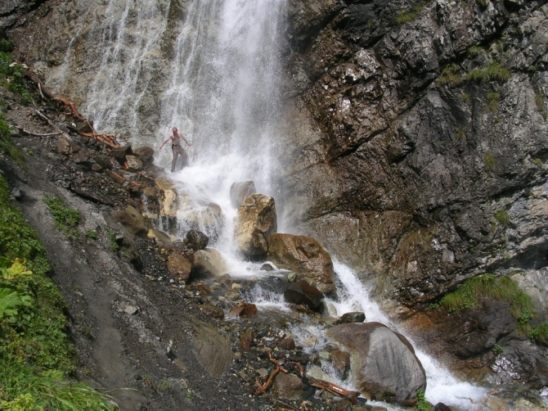
ВИДЫ ПРОФЕССИОНАЛЬНОЙ ДЕЯТЕЛЬНОСТИ ВЫПУСКНИКА
МАГИСТР ПО НАПРАВЛЕНИЮ ПОДГОТОВКИ 06.04.01 БИОЛОГИЯ ГОТОВИТСЯ К СЛЕДУЮЩИМ ВИДАМ ПРОФЕССИОНАЛЬНОЙ ДЕЯТЕЛЬНОСТИ:
НАУЧНО-ИССЛЕДОВАТЕЛЬСКАЯ;
НАУЧНО-ПРОИЗВОДСТВЕННАЯ;
ПРОЕКТНОЙ;
ОРГАНИЗАЦИОННО-УПРАВЛЕНЧЕСКОЙ ДЕЯТЕЛЬНОСТИ;
ПЕДАГОГИЧЕСКОЙ ДЕЯТЕЛЬНОСТИ.

Slide 12
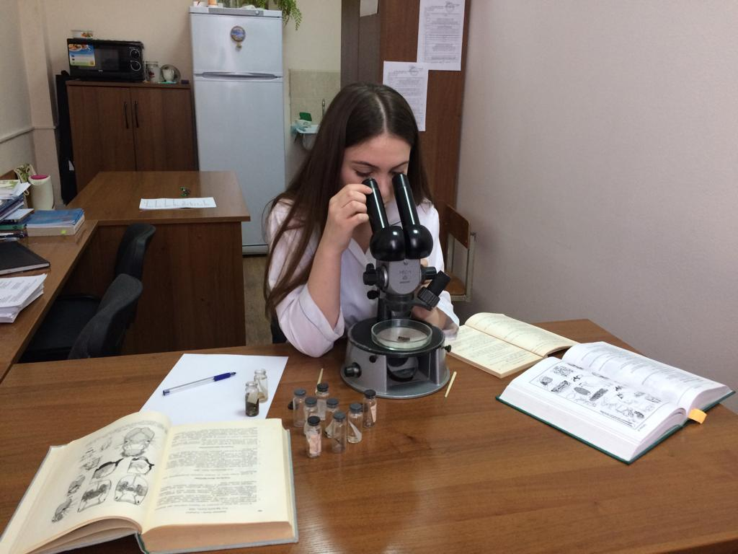
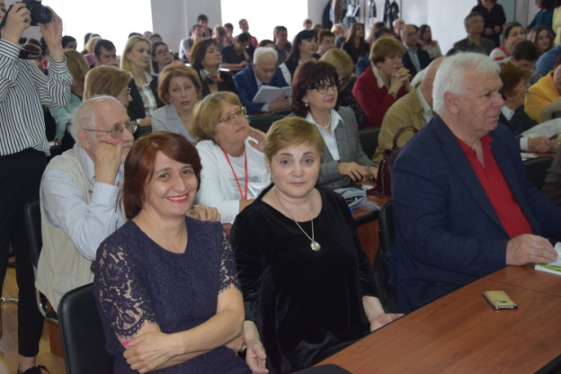
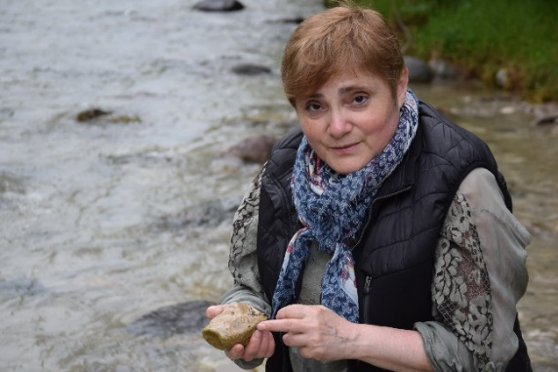
НАУЧНО-ИССЛЕДОВАТЕЛЬСКАЯ ДЕЯТЕЛЬНОСТЬ:
САМОСТОЯТЕЛЬНЫЙ ВЫБОР И ОБОСНОВАНИЕ ЦЕЛИ, ОРГАНИЗАЦИЯ И ПРОВЕДЕНИЕ НАУЧНОГО ИССЛЕДОВАНИЯ ПО АКТУАЛЬНОЙ ПРОБЛЕМЕ В СООТВЕТСТВИИ СО СПЕЦИАЛИЗАЦИЕЙ;
ФОРМУЛИРОВКА НОВЫХ ЗАДАЧ, ВОЗНИКАЮЩИХ В ХОДЕ ИССЛЕДОВАНИЯ;
ВЫБОР, ОБОСНОВАНИЕ И ОСВОЕНИЕ МЕТОДОВ, АДЕКВАТНЫХ ПОСТАВЛЕННОЙ ЦЕЛИ;
ОСВОЕНИЕ НОВЫХ ТЕОРИЙ, МОДЕЛЕЙ, МЕТОДОВ ИССЛЕДОВАНИЯ, РАЗРАБОТКА НОВЫХ МЕТОДИЧЕСКИХ ПОДХОДОВ;
РАБОТА С НАУЧНОЙ ИНФОРМАЦИЕЙ С ИСПОЛЬЗОВАНИЕМ НОВЫХ ТЕХНОЛОГИЙ;
ОБРАБОТКА И КРИТИЧЕСКАЯ ОЦЕНКА РЕЗУЛЬТАТОВ ИССЛЕДОВАНИЙ;
ПОДГОТОВКА И ОФОРМЛЕНИЕ НАУЧНЫХ ПУБЛИКАЦИЙ, ОТЧЕТОВ, ПАТЕНТОВ И ДОКЛАДОВ, ПРОВЕДЕНИЕ СЕМИНАРОВ, КОНФЕРЕНЦИЙ.

Slide 13
НАУЧНО-ПРОИЗВОДСТВЕННАЯ И ПРОЕКТНАЯ ДЕЯТЕЛЬНОСТЬ
ПОЛУЧЕНИЕ НАВЫКОВ САМОСТОЯТЕЛЬНОГО ПЛАНИРОВАНИЯ И ПРОВЕДЕНИЯ ПОЛЕВЫХ, ЛАБОРАТОРНО-ПРИКЛАДНЫХ РАБОТ, КОНТРОЛЬ БИОТЕХНОЛОГИЧЕСКИХ ПРОЦЕССОВ В СООТВЕТСТВИИ СО СПЕЦИАЛИЗАЦИЕЙ;
ОСВОЕНИЕ И УЧАСТИЕ В СОЗДАНИИ НОВЫХ БИОЛОГИЧЕСКИХ ТЕХНОЛОГИЙ;
ПЛАНИРОВАНИЕ И ПРОВЕДЕНИЕ ПРИРОДООХРАННЫХ МЕРОПРИЯТИЙ;
ПЛАНИРОВАНИЕ И ПРОВЕДЕНИЕ БИОМОНИТОРИНГА И ОЦЕНКИ СОСТОЯНИЯ ПРИРОДНОЙ СРЕДЫ;
СБОР И АНАЛИЗ ИМЕЮЩЕЙСЯ ИНФОРМАЦИИ ПО ПРОБЛЕМЕ С ИСПОЛЬЗОВАНИЕМ СОВРЕМЕННЫХ МЕТОДОВ АВТОМАТИЗИРОВАННОГО СБОРА И ОБРАБОТКИ ИНФОРМАЦИИ;
УЧАСТИЕ В ПОДГОТОВКЕ И ПУБЛИКАЦИИ ОБЗОРОВ, СТАТЕЙ, НАУЧНО-ТЕХНИЧЕСКИХ ОТЧЕТОВ, ПАТЕНТОВ И ПРОЕКТОВ;
УЧАСТИЕ В ПОДГОТОВКЕ НОРМАТИВНЫХ МЕТОДИЧЕСКИХ ДОКУМЕНТОВ.

Slide 14
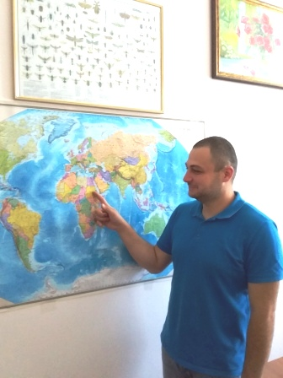
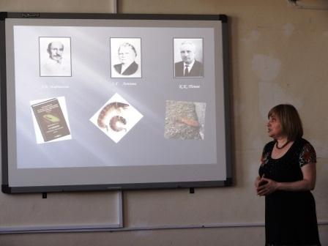
ПЕДАГОГИЧЕСКАЯ ДЕЯТЕЛЬНОСТЬ:
ОСУЩЕСТВЛЕНИЕ ПЕДАГОГИЧЕСКОЙ ДЕЯТЕЛЬНОСТИ ПО ПРОЕКТИРОВАНИЮ И РЕАЛИЗАЦИИ ОБРАЗОВАТЕЛЬНОГО ПРОЦЕССА В ОБЩЕОБРАЗОВАТЕЛЬНЫХ ОРГАНИЗАЦИЯХ И ОБРАЗОВАТЕЛЬНЫХ ОРГАНИЗАЦИЯХ ВЫСШЕГО ОБРАЗОВАНИЯ В СООТВЕТСТВИИ С НАПРАВЛЕНИЕМ ПОДГОТОВКИ;
ОСУЩЕСТВЛЕНИЕ ПЕДАГОГИЧЕСКОЙ ДЕЯТЕЛЬНОСТИ В ПРОФЕССИОНАЛЬНЫХ ОБРАЗОВАТЕЛЬНЫХ ОРГАНИЗАЦИЯХ В СООТВЕТСТВИИ С НАПРАВЛЕНИЕМ ПОДГОТОВКИ.

Slide 15
КОМПЕТЕНЦИИ ВЫПУСКНИКА, ФОРМИРУЕМЫЕ В РЕЗУЛЬТАТЕ ОСВОЕНИЯ ПРОГРАММЫ
В РЕЗУЛЬТАТЕ ОСВОЕНИЯ ПРОГРАММЫ МАГИСТРАТУРЫ У ВЫПУСКНИКА ФОРМИРУЮТСЯ ОБЩЕКУЛЬТУРНЫЕ (ОК), ОБЩЕПРОФЕССИОНАЛЬНЫЕ (ОПК) И ПРОФЕССИОНАЛЬНЫЕ (ПК) КОМПЕТЕНЦИИ.
В ЧАСТНОСТИ ПРОФЕССИОНАЛЬНЫЕ КОМПЕТЕНЦИИ ПОЗВОЛЯЮТ ТВОРЧЕСКИ ИСПОЛЬЗОВАТЬ В НАУЧНОЙ И ПРОИЗВОДСТВЕННО-ТЕХНОЛОГИЧЕСКОЙ ДЕЯТЕЛЬНОСТИ ЗНАНИЯ ФУНДАМЕНТАЛЬНЫХ И ПРИКЛАДНЫХ РАЗДЕЛОВ БИОЛОГИЧЕСКИХ ДИСЦИПЛИН И ФОРМИРУЮТСЯ В ПРОЦЕССЕ ПРОВЕДЕНИЯ ЛЕКЦИОННЫХ И ПРАКТИЧЕСКИХ ЗАНЯТИЙ, ПРОХОЖДЕНИЯ ПРАКТИК, ПРОВЕДЕНИЯ ПОЛЕВЫХ И ЛАБОРАТОРНЫХ ЭКСПЕРИМЕНТОВ, КОНСУЛЬТИРОВАНИЯ С УЧЕТОМ СПЕЦИФИКИ ОТРАСЛЕЙ СПЕЦИАЛИЗАЦИИ, ВЗАИМОДЕЙСТВИЯ С РАБОТОДАТЕЛЯМИ.

Slide 16
ВОЗМОЖНОСТЬ ПРОДОЛЖЕНИЯ ОБРАЗОВАНИЯ ПОСЛЕ ОКОНЧАНИЯ МАГИСТРАТУРЫ
ОЧНАЯ И ЗАОЧНАЯ АСПИРАНТУРА ПО НАПРАВЛЕНИЮ 06.06.01 БИОЛОГИЯ,
Направленность программы ЭКОЛОГИЯ
ОБРАЗОВАТЕЛЬНЫЙ ПРОЦЕСС
ОБЕСПЕЧИВАЮТ ВЫСОКОКВАЛИФИЦИРОВАННЫЕ КАДРЫ:
Доктора биологических наук, профессора – 4
Кандидаты биологических наук, доценты, старшие
преподаватели – 3

Slide 17
ПРЕИМУЩЕСТВА ПРОГРАММЫ:
ВОСТРЕБОВАННОСТЬ РЫНКОМ ТРУДА ВЫСОКОКВАЛИФИЦИРОВАННЫХ СПЕЦИАЛИСТОВ В ОБЛАСТИ ЭКОЛОГИИ и БИОЛОГИИ;
ГАРАНТИЯ ВЫСОКОГО УРОВНЯ ПОДГОТОВКИ, ОБЕСПЕЧИВАЮЩЕГО КОНКУРЕНТОСПОСОБНОСТЬ МАГИСТРОВ НА РЫНКЕ ТРУДА;
ПОДГОТОВКА МАГИСТРОВ С УЧЕТОМ ПРОФЕССИОНАЛЬНЫХ ТРЕБОВАНИЙ К СПЕЦИАЛИСТАМ, ПРЕДЪЯВЛЯЕМЫХ ПОТЕНЦИАЛЬНЫМИ РАБОТОДАТЕЛЯМИ И РЫНКОМ ПРОФЕССИОНАЛЬНОЙ ДЕЯТЕЛЬНОСТИ;
УЧАСТИЕ ПОТЕНЦИАЛЬНЫХ РАБОТОДАТЕЛЕЙ В СОСТАВЛЕНИИ И РЕЦЕНЗИРОВАНИИ УЧЕБНЫХ ПРОГРАММ ПО СПЕЦИАЛЬНЫМ ДИСЦИПЛИНАМ;
ИСПОЛЬЗОВАНИЕ СОВРЕМЕННЫХ ТЕХНОЛОГИЙ ОБУЧЕНИЯ, ПОЗВОЛЯЮЩИХ СОВМЕЩАТЬ ТЕОРЕТИЧЕСКОЕ ОБУЧЕНИЕ С ПОЛУЧЕНИЕМ ПРАКТИЧЕСКИХ НАВЫКОВ В СФЕРЕ ПРОФЕССИОНАЛЬНОЙ ДЕЯТЕЛЬНОСТИ;
ВОЗМОЖНОСТЬ СОСТАВЛЕНИЯ ИНДИВИДУАЛЬНОГО ПЛАНА ОБУЧЕНИЯ;
ВОЗМОЖНОСТЬ ДАЛЬНЕЙШЕГО РАЗВИТИЯ НАУЧНЫХ ИЗЫСКАНИЙ И ИСПОЛЬЗОВАНИЯ ПОЛУЧЕННЫХ РЕЗУЛЬТАТОВ В АСПИРАНТУРЕ И ДОКТОРАНТУРЕ;
ФИНАНСОВАЯ ПОДДЕРЖКА НАУЧНЫХ ИЗЫСКАНИЙ В ФОРМЕ ГРАНТОВ, ИМЕННЫХ СТИПЕНДИЙ И ДР.

Slide 18
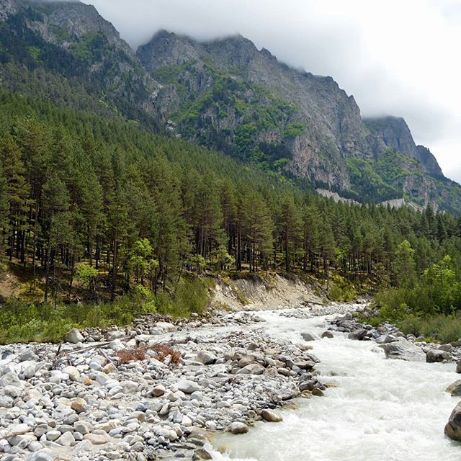
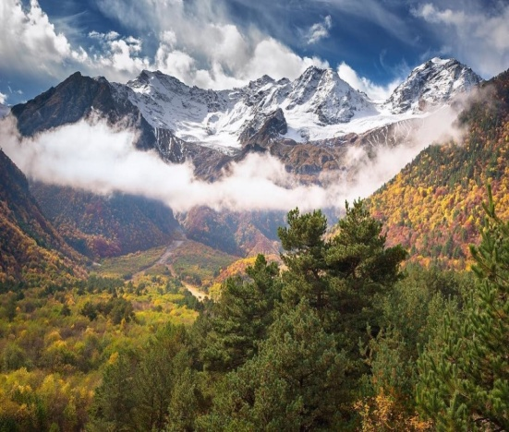
МЕСТА ПРАКТИКИ и трудоустройство выпускников
Северо-Осетинский государственный
природный заповедник
Северо-Кавказский
лесной техникум
Диагностический центр
(медико-биологический

Slide 19
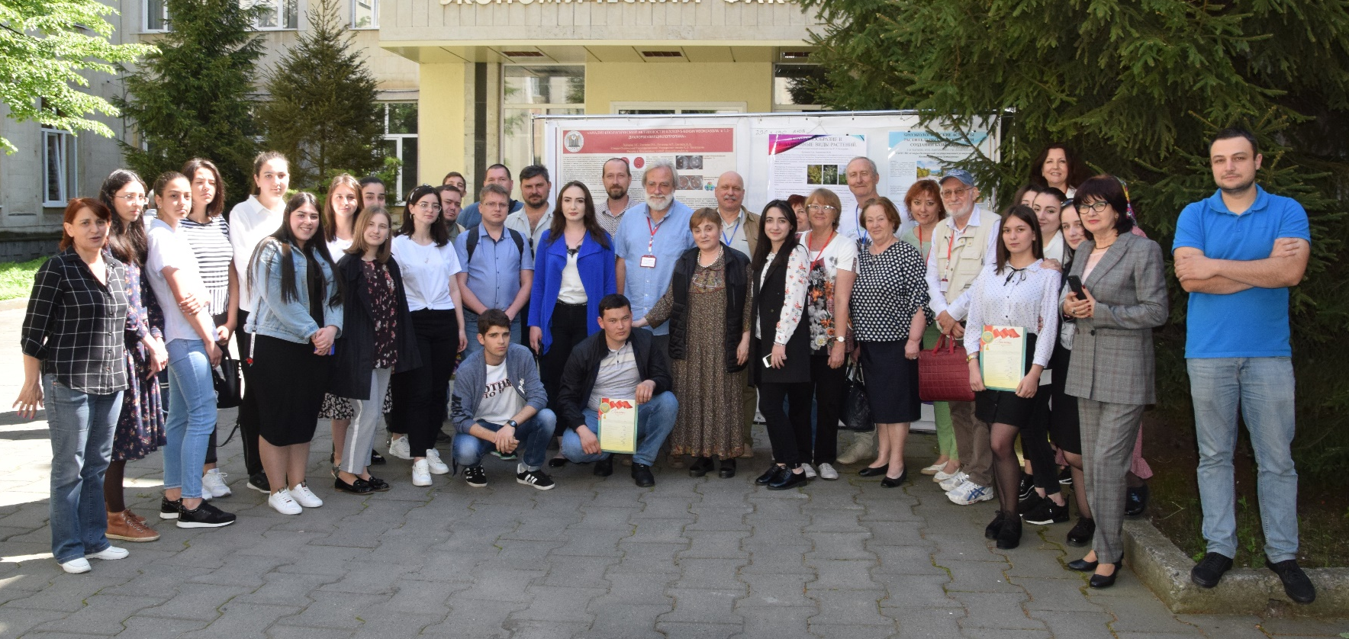
КОНТАКТНАЯ ИНФОРМАЦИЯ
362025, РСО-АЛАНИЯ, Г. ВЛАДИКАВКАЗ, УЛ. ВАТУТИНА 44-46,
КОРПУС 7, КАБИНЕТ 607 A
ФАКУЛЬТЕТ ХИМИИ, БИОЛОГИИ И БИОТЕХНОЛОГИИ
КАФЕДРА ЗООЛОГИИ И БИОЭКОЛОГИИ
ТЕЛЕФОН: +7(8672) 33-33-73, e-mail: cherchesova@yandex.ru

